Slide 1




Sermatech
2023
Clase 1
Arquitectura TI y Patrones de diseño de Sistemas.
Relator: Alvaro M. Varela A.

Slide 2

Arquitectura TI y Patrones de diseño de Sistemas.
Sermatech
Introducción al curso
Conocimientos fundamentales sobre arquitectura y diseño de sistemas.
Capacitación en principios y enfoques clave.
Técnicas efectivas en la creación de arquitecturas de sistemas robustas y escalables.
Análisis de requerimientos Funcionales y no Funcionales.
Diseño y modelado de soluciones Ti.
Toma de decisiones arquitectónicas adecuadas en el desarrollo de sistemas de software.
Ejemplos prácticos y casos de estudio.
Desarrollo de pensamiento crítico y resolución de problemas en el contexto de la arquitectura y el diseño de sistemas.
.02

Slide 3







Arquitectura TI y Patrones de diseño de Sistemas.
Sermatech
Presentación del Equipo participante:
Nombre: Especialidad: Interés TI: Otros:
.02

Slide 4



Temario:
Día 1: Introducción a la Arquitectura de Sistemas
1
Día 2: Diseño de la Arquitectura de Sistemas
2
Día 3: Integración de Sistemas y Servicios
3
Día 4: Escalabilidad y Rendimiento
4
Día 5: Casos Prácticos y Conclusiones
5
Notes:
Día 1: Introducción a la Arquitectura de Sistemas
Sesión 1 (1 hora):
Introducción al curso y objetivos.
Conceptos fundamentales de arquitectura de sistemas.
Principios y enfoques arquitectónicos.
Sesión 2 (1 horas):
Modelos de arquitectura comunes: cliente-servidor, basada en eventos, basada en microservicios, etc.
Evaluación de requerimientos y restricciones arquitectónicas.
Día 2: Diseño de la Arquitectura de Sistemas
Sesión 1 (1 horas):
Prácticas y metodologías de diseño arquitectónico.
Representación de la arquitectura: diagramas, modelos y documentación.
Sesión 2 (1 horas):
Diseño de la capa de datos: bases de datos, almacenamiento y persistencia de datos.
Diseño de la capa de lógica de negocio: componentes, servicios y reglas de negocio.
Día 3: Integración de Sistemas y Servicios
Sesión 1 (1 horas):
Patrones de integración de sistemas: punto a punto, enrutamiento, bus de servicios, etc.
Diseño de APIs y servicios web.
Sesión 2 (1 horas):
Consideraciones de seguridad en la arquitectura de sistemas.
Pruebas y validación de la arquitectura de sistemas.
Día 4: Escalabilidad y Rendimiento
Sesión 1 (1 horas):
Diseño escalable: particionamiento de datos, balanceo de carga, caché, etc.
Consideraciones de rendimiento y optimización.
Sesión 2 (1 horas):
Monitoreo y gestión del rendimiento en sistemas distribuidos.
Técnicas de escalabilidad horizontal y vertical.
Día 5: Casos Prácticos y Conclusiones
Sesión 1 (1 horas):
Estudio de casos prácticos de diseño y arquitectura de sistemas.
Discusión y análisis de desafíos y soluciones arquitectónicas.
Sesión 2 (1 horas):
Resumen del curso y repaso de los conceptos clave.
Preguntas y respuestas finales.
Conclusiones y próximos pasos.
Cada sesión puede variar según la profundidad que desees abordar en cada tema y la inclusión de ejercicios prácticos adicionales.

Slide 5



Día 1: Introducción a la Arquitectura de Sistemas.
Objetivos:
Crear nuestro primer diseño y modelado de sistemas en base un caso de uso para lograr desarrollar las Katas de arquitectura, adoptando el formato bootcamp que implica interacciones constantes en tiempo real con los participantes.

Slide 6


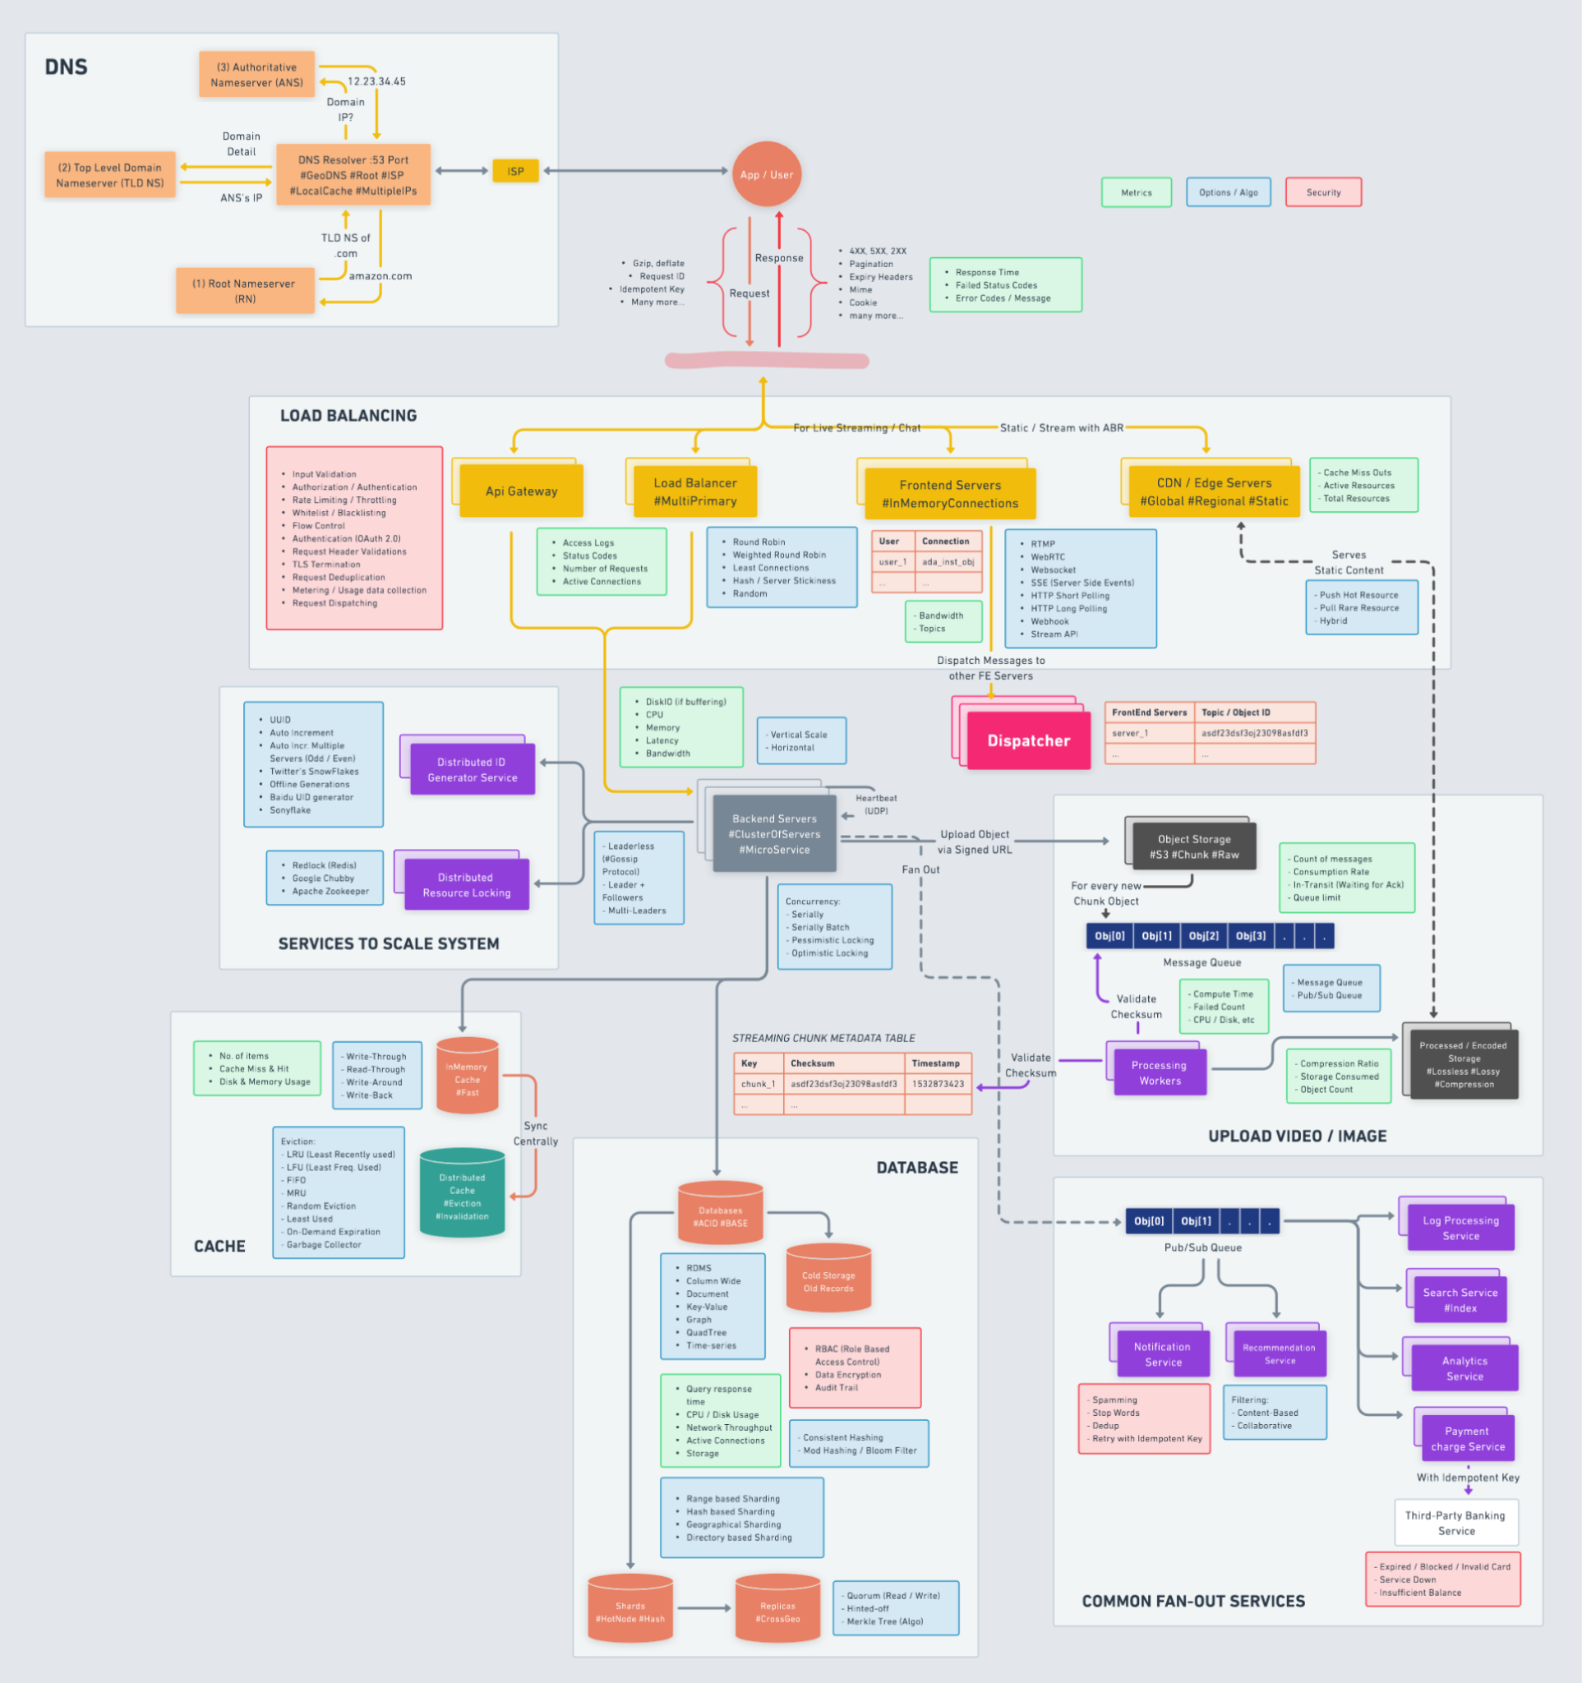



Arquitectura referencial guía para el diseño de sistemas.
Sermaluc
Casuistica, Plataforma de Streaming:
Katas de Arquitectura
Término originalmente proveniente de las artes marciales, son ejercicios repetitivos y estructurados que permiten desarrollar técnicas y patrones específicos.

Slide 7
Clase 1:
Sesión 1
Antecedentes.
Introducción a las herramientas.
Conceptos fundamentales de arquitectura de sistemas.
Principios y enfoques arquitectónicos. Sesión 2:
Evaluación de requerimientos.
Modelos de arquitectura comunes: cliente-servidor, basada en eventos, basada en microservicios, entre otros.
Herramientas, frameworks, Ejemplos prácticos.
Tiempo de duración Aproximado: Dos sesiones de 45 min. Intermedio de 15 min.
Notes:
Día 1: Introducción a la Arquitectura de Sistemas
Sesión 1 (1 hora):
Introducción al curso y objetivos.
Conceptos fundamentales de arquitectura de sistemas.
Principios y enfoques arquitectónicos.
Sesión 2 (1 horas):
Modelos de arquitectura comunes: cliente-servidor, basada en eventos, basada en microservicios, etc.
Evaluación de requerimientos y restricciones arquitectónicas.
Día 2: Diseño de la Arquitectura de Sistemas
Sesión 1 (1 horas):
Prácticas y metodologías de diseño arquitectónico.
Representación de la arquitectura: diagramas, modelos y documentación.
Sesión 2 (1 horas):
Diseño de la capa de datos: bases de datos, almacenamiento y persistencia de datos.
Diseño de la capa de lógica de negocio: componentes, servicios y reglas de negocio.
Día 3: Integración de Sistemas y Servicios
Sesión 1 (1 horas):
Patrones de integración de sistemas: punto a punto, enrutamiento, bus de servicios, etc.
Diseño de APIs y servicios web.
Sesión 2 (1 horas):
Consideraciones de seguridad en la arquitectura de sistemas.
Pruebas y validación de la arquitectura de sistemas.
Día 4: Escalabilidad y Rendimiento
Sesión 1 (1 horas):
Diseño escalable: particionamiento de datos, balanceo de carga, caché, etc.
Consideraciones de rendimiento y optimización.
Sesión 2 (1 horas):
Monitoreo y gestión del rendimiento en sistemas distribuidos.
Técnicas de escalabilidad horizontal y vertical.
Día 5: Casos Prácticos y Conclusiones
Sesión 1 (1 horas):
Estudio de casos prácticos de diseño y arquitectura de sistemas.
Discusión y análisis de desafíos y soluciones arquitectónicas.
Sesión 2 (1 horas):
Resumen del curso y repaso de los conceptos clave.
Preguntas y respuestas finales.
Conclusiones y próximos pasos.
Cada sesión puede variar según la profundidad que desees abordar en cada tema y la inclusión de ejercicios prácticos adicionales.

Slide 8
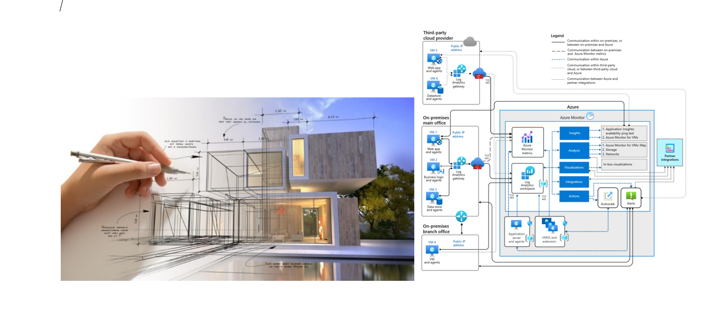
Arquitectura TI y Patrones de diseño de Sistemas.
2023
Antecedentes de nuestra disciplina:
Desde al menos los años 60 (cuando la comparación apareció en la conferencia de la OTAN de 1968 sobre Ingeniería de Software).
Pero a medida que las Arquitecturas de Sistemas se convirtieron en una disciplina completamente formada entre los años 1990 y 2010.
Ahora estamos aquí en el punto donde ser desarrollador Full Stack implica más que solo codificar ser Devops y Diseñar…

Slide 9
Arquitectura TI y Patrones de diseño de Sistemas.
2023
Introducción a las herramientas:
Microsoft Visio
Lucidchart
draw.io
Gliffy
PlantUML
En nuestro caso los archivos de las Katas serán compartidos en formato .drawio y los ejercicios en vivo en las diferentes sesiones serán por tanto realizadas en
draw.io

Slide 10

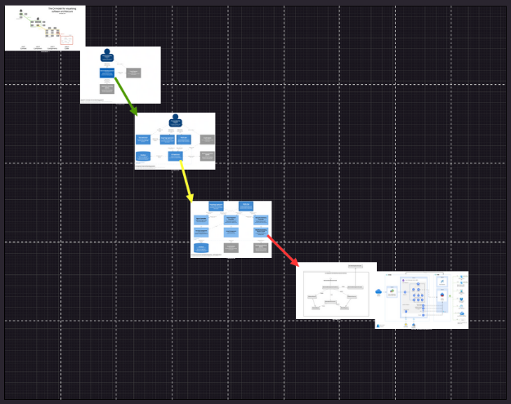
Arquitectura TI y Patrones de diseño de Sistemas.
2023
Estructura de diseño de 4 capas
Manos a la obra.
Pestaña de Conceptos fundamentales en el archivo: SERMATECH.drawio parte del material adjunto

Slide 11

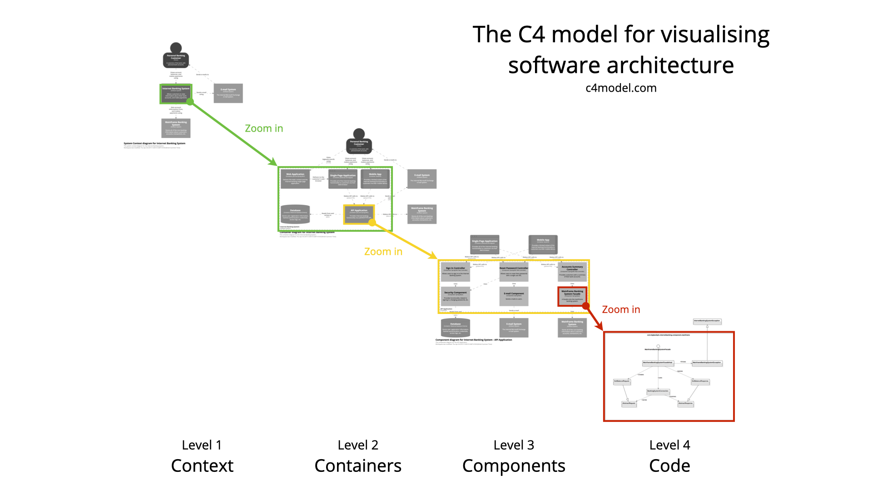
Arquitectura TI y Patrones de diseño de Sistemas.
2023
Conceptos fundamentales.
La arquitectura de sistemas es una disciplina que se enfoca en diseñar la estructura y organización de un sistema de software, la disciplina es amplia y abarca muchos aspectos, comprender estos conceptos es esencial para diseñar sistemas de software eficientes
y robustos.
Anteriormente solo existía UML estricto pero como En nuestro campo tendemos a la actualización basada en la adaptabilidad de los tiempos, y por ello veremos la Vertiente C4Model.
Notes:
La capa de contexto es el diseño en su más alto nivel, enfocado desde un punto de vista de negocio y de gobierno, que carece de una base técnica profunda. La capa de contenedores está enfocado a la capa de tecnología pero simple y de alto nivel que es útil para los desarrolladores de software y el personal de soporte/operaciones por igual.
La capa de componentes está enfocada a Arquitectos y desarrolladores de software, Recomendado para los equipos que agregan valor.
La capa de Código y despliegue está enfocada a DevOps, Arquitectos de las distintas torres: Datos, Infraestructura, Seguridad, Software y Soluciones TI y por último y más importante desarrolladores de software.

Slide 12





Principios y enfoques arquitectónicos.
1.1: Modularización
1.2: Abstracción
Dividir el sistema en módulos más pequeños y manejables ayuda a reducir la
complejidad, mejorar la capacidad de mantenimiento y aumentar la
reutilización.
Ocultar los detalles de implementación y mostrar solo las características esenciales ayuda a simplificar los sistemas complejos y promueve la modularidad.

Slide 13






Arquitectura TI y Patrones de diseño de Sistemas.
2023
1.1: Modularización
Ejemplos prácticos de modularización
• Módulo de autenticación de usuarios: Este módulo se encarga de gestionar la autenticación y el control de acceso de los usuarios
• Módulo de gestión de productos: Este módulo se ocupa de todas las operaciones relacionadas con la gestión de productos, como la creación, actualización y eliminación de productos.
• Módulo de procesamiento de pagos: Este módulo se encarga de manejar el proceso de pagos, la integración con proveedores de servicios de pago y la gestión de transacciones.
• Módulo de generación de informes: Este módulo se encarga de generar informes y
estadísticas sobre las ventas, los productos más vendidos, etc.
Sistema de comercio electrónico:

Slide 14
Arquitectura TI y Patrones de diseño de Sistemas.
2023
1.2: Abstracción
Ejemplos prácticos de Abstracción
Base de datos relacional y la abstracción de consultas: En lugar de preocuparse por los detalles de cómo se
Almacenan y se acceden a los datos en la base de datos, los usuarios pueden utilizar un lenguaje de consulta (como SQL) que proporciona una abstracción de alto nivel para interactuar con la base de datos. Esto permite a los usuarios centrarse en la lógica de negocio y no en los detalles de implementación de la base de datos.
Framework de desarrollo web y la abstracción de enrutamiento: En lugar de tener que manejar manualmente las rutas y
los controladores en un framework de desarrollo web, este proporciona una abstracción que permite a los desarrolladores definir rutas y controladores de manera más declarativa. Esto los detalles de implementación de cómo se manejan las solicitudes y las rutas, simplificando el desarrollo y promoviendo la modularidad.
Cómo la abstracción puede simplificar sistemas complejos y promover la modularidad al ocultar los detalles de implementación y mostrar solo las características esenciales:

Slide 15
1.3: Capas
1.4: Escalabilidad
Al organizar el sistema en capas, cada capa proporciona un conjunto
específico de funcionalidades que promueve la separación de
preocupaciones y mejora la capacidad de mantenimiento.
Diseñe sistemas para manejar el aumento de carga agregando más recursos
(escala horizontal) u optimizando la capacidad del sistema (escala vertical).

Slide 16
Arquitectura TI y Patrones de diseño de Sistemas.
2023
1.4: Escalabilidad
1- Balanceo de carga: Implementar un balanceador de carga que distribuya las Entrantes entre múltiples servidores. A medida que aumenta la carga, se pueden agregar más servidores para distribuir la carga de manera equitativa y mantener un rendimiento óptimo.
2- Clustering: Configurar un clúster de servidores idénticos y distribuir la carga entre ellos. Cada servidor en el clúster comparte la carga y proporciona redundancia. A medida que
Si la carga aumenta, se pueden agregar más servidores al clúster para mantener un alto rendimiento y tolerancia a fallos.
3- Microservicios: Utilizar una arquitectura de microservicios, donde cada microservicio es responsable de una función específica.
A medida que la carga aumenta, se puede escalar
horizontalmente agregando instancias adicionales de los microservicios que están experimentando una mayor demanda.
Ejemplos prácticos:
Escala horizontal (agregando más recursos).

Slide 17
Arquitectura TI y Patrones de diseño de Sistemas.
2023
1.4: Escalabilidad
1- Aumento de recursos de hardware: Incrementar la capacidad de procesamiento, memoria o almacenamiento en el servidor existente. Por ejemplo, aumentar la cantidad de RAM o migrar a discos de estado sólido (SD) para mejorar el rendimiento y la capacidad de respuesta del sistema.
2- Optimización del código y consultas: Analizar y optimizar el código de la aplicación y las
consultas a la base de datos para reducir la carga en el sistema. Esto puede incluir mejorar la eficiencia de algoritmos, optimizar consultas SQL o implementar cachés para reducir la necesidad de acceder a recursos costosos.
3- Escalabilidad automática: Utilizar servicios o plataformas en la nube que ofrecen escalabilidad automática, donde el sistema ajusta automáticamente los recursos según la carga. Por ejemplo, servicios como AWS Auto Scaling o Azure Autoscale pueden monitorear la carga y agregar o eliminar automáticamente instancias de servidores
según sea necesario.
Ejemplos prácticos:
Escala vertical (optimizando la capacidad del sistema).

Slide 18
1.5: Rendimiento
1.6: Seguridad
La optimización del tiempo de respuesta, el rendimiento y la utilización de
recursos del sistema es crucial para un diseño exitoso.
Garantice la confidencialidad, integridad y disponibilidad del sistema
mediante la implementación de medidas y prácticas de seguridad
adecuadas.

Slide 19
1.7: Tolerancia a Fallas y Resiliencia
Diseñe sistemas que resisten fallas y se recuperen con gracia de errores,
asegurando confiabilidad y disponibilidad.

Slide 20



Arquitectura TI y Patrones de diseño de Sistemas.
Sermaluc
Descanso. Regresamos 15 Min… Se recomienda el uso de cronómetro
*
.02

Slide 21
Sesión 2:
Evaluación de requerimientos.
Modelos de arquitectura comunes: cliente-servidor, basada en eventos, basada en microservicios, entre otros.
Tiempo de duración Aproximado: Dos sesiones de 45 min.
Notes:
Día 1: Introducción a la Arquitectura de Sistemas
Sesión 1 (1 hora):
Introducción al curso y objetivos.
Conceptos fundamentales de arquitectura de sistemas.
Principios y enfoques arquitectónicos.
Sesión 2 (1 horas):
Modelos de arquitectura comunes: cliente-servidor, basada en eventos, basada en microservicios, etc.
Evaluación de requerimientos y restricciones arquitectónicas.
Día 2: Diseño de la Arquitectura de Sistemas
Sesión 1 (1 horas):
Prácticas y metodologías de diseño arquitectónico.
Representación de la arquitectura: diagramas, modelos y documentación.
Sesión 2 (1 horas):
Diseño de la capa de datos: bases de datos, almacenamiento y persistencia de datos.
Diseño de la capa de lógica de negocio: componentes, servicios y reglas de negocio.
Día 3: Integración de Sistemas y Servicios
Sesión 1 (1 horas):
Patrones de integración de sistemas: punto a punto, enrutamiento, bus de servicios, etc.
Diseño de APIs y servicios web.
Sesión 2 (1 horas):
Consideraciones de seguridad en la arquitectura de sistemas.
Pruebas y validación de la arquitectura de sistemas.
Día 4: Escalabilidad y Rendimiento
Sesión 1 (1 horas):
Diseño escalable: particionamiento de datos, balanceo de carga, caché, etc.
Consideraciones de rendimiento y optimización.
Sesión 2 (1 horas):
Monitoreo y gestión del rendimiento en sistemas distribuidos.
Técnicas de escalabilidad horizontal y vertical.
Día 5: Casos Prácticos y Conclusiones
Sesión 1 (1 horas):
Estudio de casos prácticos de diseño y arquitectura de sistemas.
Discusión y análisis de desafíos y soluciones arquitectónicas.
Sesión 2 (1 horas):
Resumen del curso y repaso de los conceptos clave.
Preguntas y respuestas finales.
Conclusiones y próximos pasos.
Cada sesión puede variar según la profundidad que desees abordar en cada tema y la inclusión de ejercicios prácticos adicionales.

Slide 22
Arquitectura TI y Patrones de diseño de Sistemas.
2023
Evaluación de requerimientos
La arquitectura te ayuda a pensar en los grandes patrones detrás de tu sistema, y las formas en que puedes organizar el código, no solo sirve para definir patrones. También ayuda con decisiones críticas.
Organizar el software
Construcción de tú aplicación, ¿monolítica o distribuida?
Si es de capas, ¿cuántas y cuáles?
Si es microservicios, ¿cuántos vamos a tener, cómo los separamos?
La codificación empleada será ¿de forma técnica (vista, lógica, etc) o funcional (módulo de inventarios, módulo de ventas, etc)?
Pensar en los atributos de calidad
También se conocen como requerimientos no funcionales.
Aquí consideramos elementos como disponibilidad, i18n, escalabilidad, mantenibilidad, accesibilidad, etc.
¿Qué hacemos a nivel de código y diseño para que se cumplan los atributos?
Considerar decisiones de diseño
¿REST ó GraphQL?
¿Desarrollo híbrido o nativo?
¿Usamos una librería para XYZ o la desarrollamos desde cero?

Slide 23
Arquitectura TI y Patrones de diseño de Sistemas.
2023
Modelos de arquitectura comunes:
Cliente-servidor.
Basada en eventos.
Basada en microservicios.
Entre otros.

Slide 24
Arquitectura TI y Patrones de diseño de Sistemas.
2023
1- Arquitectura cliente-servidor:
Divide una aplicación en dos partes principales: el cliente, que es la interfaz de usuario y la lógica de presentación, y el servidor, que se encarga del procesamiento y almacenamiento de datos. Los clientes se comunican con los servidores para solicitar y recibir información.

Slide 25
Arquitectura TI y Patrones de diseño de Sistemas.
2023
+-------------------+
| Cliente |
| |
| Interfaz |
+-------------------+
|
|
v
+-------------------+
| Servidor |
| |
| Aplicación |
+-------------------+
|
|
v
+-------------------+
| |
| Base de Datos |
| |
+-------------------+
En este ejemplo, el cliente se comunica con el servidor para acceder a la funcionalidad y los datos de una aplicación. El cliente interactúa con una interfaz de usuario, que puede ser una aplicación web, una aplicación móvil u otro tipo de interfaz, y envía solicitudes al servidor.
El servidor contiene la lógica de la aplicación y maneja las solicitudes del cliente. Puede realizar operaciones, procesar datos y acceder a la base de datos según sea necesario para responder a las solicitudes del cliente. El servidor también puede aplicar reglas de negocio y garantizar la seguridad de los datos.
La base de datos almacena los datos utilizados por la aplicación. El servidor puede acceder y manipular estos datos según sea necesario para satisfacer las solicitudes del cliente. La base de datos puede ser un sistema de gestión de bases de datos relacional (RDBMS) o cualquier otro sistema de almacenamiento persistente utilizado en la aplicación.

Slide 26
Arquitectura TI y Patrones de diseño de Sistemas.
2023
2- Arquitectura de tres capas:
Divide una aplicación en tres capas principales: la capa de presentación (interfaz de usuario), la capa de lógica de negocio (procesamiento de datos y reglas de negocio) y la capa de datos (almacenamiento de datos).

Slide 27
Arquitectura TI y Patrones de diseño de Sistemas.
2023
+-------------------+
| Capa de |
| Presentación |
| |
+-------------------+
|
|
v
+-------------------+
| Capa de Lógica |
| de Negocio |
| |
+-------------------+
|
|
v
+-------------------+
| Capa de Datos |
| |
| Base de Datos |
+-------------------+
Capa de Presentación: Esta capa se encarga de la interfaz de usuario y la presentación de la información al usuario. Aquí es donde se encuentran los componentes y servicios que permiten la interacción del usuario con la aplicación. Puede incluir interfaces web, aplicaciones móviles, interfaces de línea de comandos u otras formas de presentación de datos al usuario.
Capa de Lógica de Negocio: Esta capa contiene la lógica y las reglas de negocio de la aplicación. Aquí se procesan los datos, se realizan cálculos y se aplican las reglas y operaciones específicas del negocio. Esta capa se encarga de coordinar y controlar las operaciones entre la capa de presentación y la capa de datos.
Capa de Datos: Esta capa almacena y maneja los datos utilizados por la aplicación. Puede ser una base de datos relacional, una base de datos NoSQL u otros sistemas de almacenamiento de datos. La capa de datos se encarga de gestionar el acceso y la persistencia de los datos, proporcionando las operaciones de lectura, escritura y consulta necesarias para la aplicación.

Slide 28
Arquitectura TI y Patrones de diseño de Sistemas.
2023
3- Arquitectura orientada a servicios (SOA):
Se dividen en servicios independientes y autónomos que se comunican a través de interfaces bien definidas. Los servicios pueden ser reutilizados y combinados para construir aplicaciones más grandes y flexibles. La arquitectura orientada a servicios fomenta la modularidad y la interoperabilidad.

Slide 29
Arquitectura TI y Patrones de diseño de Sistemas.
2023
+-------------------+
| Servicio A |
| |
| Funcionalidad |
+-------------------+
|
|
v
+-------------------+
| Servicio B |
| |
| Funcionalidad |
+-------------------+
|
|
v
+-------------------+
| Servicio C |
| |
| Funcionalidad |
+-------------------+
Cada servicio (Servicio A, Servicio B, Servicio C, etc.) es una unidad lógica e independiente que ofrece una funcionalidad bien definida. Los servicios pueden comunicarse entre sí a través de interfaces y protocolos estándar, como API (Interfaces de Programación de Aplicaciones), para intercambiar datos y acceder a funcionalidades específicas.
Esta arquitectura fomenta la modularidad, la reutilización y la interoperabilidad. Cada servicio puede ser desarrollado, probado, implementado y escalado de forma independiente. Además, se pueden combinar varios servicios para construir aplicaciones más grandes y complejas según las necesidades del negocio.
Es importante destacar que en una arquitectura orientada a servicios (SOA), los servicios pueden ser proporcionados tanto por componentes internos como por servicios externos de terceros. Esto permite una mayor flexibilidad y capacidad de integración con otros sistemas y aplicaciones.

Slide 30
Arquitectura TI y Patrones de diseño de Sistemas.
2023
4- Arquitectura basada en microservicios:
Este modelo descompone una aplicación en microservicios más pequeños y autónomos, cada uno con su propia funcionalidad y límites de dominio claros. Los microservicios se comunican entre sí a través de API y/ó middleware y se pueden desarrollar, implementar y escalar de forma independiente.

Slide 31
Arquitectura TI y Patrones de diseño de Sistemas.
2023
Cada microservicio (Microservicio A, Microservicio B, Microservicio C,) Se encarga de una funcionalidad específica de la aplicación y tiene su propia base de datos asociada (Base de Datos A, Base de Datos B, Base de Datos C, etc.). Los microservicios se comunican entre sí a través de API y pueden intercambiar datos para llevar a cabo operaciones más complejas.
La arquitectura basada en microservicios promueve la escalabilidad, la modularidad y la flexibilidad. Cada microservicio puede ser desarrollado y desplegado de manera independiente, lo que permite un desarrollo ágil y una entrega continua. Además, los microservicios pueden ser administrados por equipos separados, lo que facilita la colaboración y el enfoque en áreas específicas de la aplicación.
+-------------------+ +-------------------+ +-------------------+
| Microservicio | | Microservicio | | Microservicio |
| A | | B | | C |
| Funcionalidad | | Funcionalidad | | Funcionalidad |
+-------------------+ +-------------------+ +-------------------+
| | |
| | |
v v v
+-------------------+ +-------------------+ +-------------------+
| Base de Datos | | Base de Datos | | Base de Datos |
| A | | B | | C |
+-------------------+ +-------------------+ +-------------------+

Slide 32
Arquitectura TI y Patrones de diseño de Sistemas.
2023
5- Arquitectura sin servidor (serverless):
Se basa en la ejecución de funciones individuales en respuesta a eventos, sin la necesidad de mantener servidores permanentes. La infraestructura subyacente es gestionada por un proveedor de servicios en la nube, lo que permite una mayor flexibilidad y escalabilidad.

Slide 33
Arquitectura TI y Patrones de diseño de Sistemas.
2023
+---------------------+
| Evento / Disparador |
+---------------------+
|
|
v
+---------------------+
| Función sin servidor |
| (Lambda) |
| Lógica de negocio |
+---------------------+
|
|
v
+-----------------------+
| Servicio sin servidor |
| Ej. AWS S3,DynamoDB |
| Lambda, EventBridge |
+-----------------------+
En este ejemplo, la arquitectura sin servidor (serverless) se basa en el principio de que el proveedor de servicios en la nube se encarga de la administración y el aprovisionamiento de la infraestructura, lo que permite a los desarrolladores enfocarse únicamente en el código de la lógica de negocio.
El evento o disparador (Event/Trigger) puede ser una solicitud HTTP, una carga de archivos, un cambio en una base de datos, entre otros. Este evento desencadena la ejecución de una función sin servidor (Serverless Function), como AWS Lambda en el caso de Amazon Web Services (AWS). La función sin servidor contiene la lógica de negocio o el procesamiento requerido para manejar el evento.
La función sin servidor puede acceder y utilizar servicios sin servidor adicionales, como AWS S3 (almacenamiento de objetos) o DynamoDB (base de datos NoSQL) para almacenar y recuperar datos según sea necesario.
En la arquitectura sin servidor, los recursos se escalan automáticamente según la demanda y solo se paga por el tiempo de ejecución de la función y los recursos utilizados, lo que permite una mayor eficiencia y escalabilidad.
¿Hacemos una KATA?

Slide 34
Sermatech
2023
Componentes clave del diseño del sistema.

Slide 35
2.1: DNS (Sistema de nombres de dominio)
2.2: Equilibrio de carga (Load Balancer)
DNS es un sistema de nombres jerárquico y descentralizado para computadoras, servicios u otros recursos conectados a Internet o una red
privada. Traduce nombres de dominio legibles por humanos (www.ejemplo.com) en direcciones IP,
lo que permite a los usuarios acceder a sitios web y servicios de manera más eficiente.
El equilibrio de carga se refiere a la distribución del tráfico de red entre
varios servidores para garantizar que ningún servidor único se vea abrumado. Este enfoque mejora la disponibilidad, la confiabilidad y el
rendimiento del sistema. Los algoritmos de equilibrio de carga estándar incluyen Round Robin, Least Connections e IP Hash.

Slide 36
2.3: Puerta de enlace API (API Gateway)
2.4: Red de entrega de contenido (CDN)
Una API Gateway es un servidor que actúa como intermediario entre los clientes y los microservicios en un sistema distribuido. Administra y enruta solicitudes, aplica políticas de seguridad y puede proporcionar funciones adicionales, como almacenamiento en caché, registro y supervisión.
Una CDN es una red de servidores distribuidos en varias ubicaciones, diseñada para brindar contenido a los usuarios con menor latencia y mayor ancho de banda. Los CDN almacenan en caché el contenido en servidores
perimetrales cercanos a los usuarios finales, lo que mejora el rendimiento del sistema y reduce la carga en los servidores de origen.

Slide 37
2.5: Cola de Mensajes y eventos.
2.6: Protocolos de comunicación
Las colas de mensajes facilitan la comunicación entre los componentes del
sistema distribuido al almacenar temporalmente los mensajes en una cola.
Permiten el procesamiento asincrónico y ayudan a desacoplar componentes,
mejorando la escalabilidad y la tolerancia a fallas del sistema.
Se utilizan diferentes protocolos de comunicación en el diseño del sistema,
como HTTP/HTTPS, WebSocket y gRPC. Estos protocolos tienen ventajas y
desventajas, y la elección depende de factores como la latencia, la seguridad
y los requisitos de transmisión de datos.

Slide 38
2.7: Caché
2.8: Base de datos
El almacenamiento en caché es una técnica temporal utilizada para almacenar copias de datos, lo que permite una recuperación más rápida en
futuras solicitudes. Ayuda a reducir la latencia, la carga del servidor y el consumo de ancho de banda. Los mecanismos populares de almacenamiento en caché incluyen el almacenamiento en memoria caché, el almacenamiento en caché distribuido y el almacenamiento en caché del navegador.
La elección de la base de datos adecuada para un sistema depende de la estructura de datos, la escalabilidad, coherencia y latencia. Los tipos de bases de datos comunes incluyen bases de datos relacionales (p. ej., MySQL, PostgreSQL), bases de datos NoSQL (p. ej., MongoDB, Cassandra) y bases de datos NewSQL (p. ej., Cockroach DB, Google Spanner).

Slide 39
2.9: Técnicas de replicación
2.10: Generación de ID única distribuida
La replicación mantiene varias copias de datos en diferentes nodos para
aumentar la confiabilidad, la disponibilidad y la tolerancia a fallas. Las
técnicas de replicación estándar incluyen la replicación sincrónica, la
replicación asincrónica y la replicación semi sincrónica.
La creación de identificadores únicos en un sistema distribuido puede ser un
desafío, pero es esencial para mantener la coherencia y la integridad de los
datos.

Slide 40

2023
¡Gracias!

